Slide 1
Search engines
Поисковые машины, информационно-поисковые системы, ИПС

Slide 2
В прошлый раз: основные понятия в информационном поиске
Users and Information Needs – потребность пользователя, информационная потребность
Relevance – релевантность
Evaluation - оценка качества

Slide 3
Информационный поиск и поисковые машины-2
Информационный поиск
Поисковые машины
Исполнение запроса
-Эффективный поиск и индексирование
Включение новых данных
-Покрытие и свежесть
Масштабируемость
-Рост с данными и пользователями
Адаптивность
-Настройка на приложения
Специфические проблемы
-например, спам
Релевантность
-Эффективное ранжирование
Оценка качество
-Тестирование и измерение
Потребности пользователя
-Взаимодействие с пользователем

Slide 4
Особенности работы поисковых машин
Выполнение запроса (performance)
  Измерение и улучшение эффективности поиска
    Уменьшение времени ответа, увеличение скорости индексирования
  Индексы – это структуры данных, которые необходимы, чтобы уменьшить время ответа системы
    Важнейший вопрос для поисковых систем

Slide 5
Особенности работы поисковых машин - 2
Динамические данные
  «Коллекции» данных для наиболее востребованных приложений постоянно меняются: обновляются, удаляются, пополняются
    Например, веб-страницы
    Типичные меры: покрытие (сколько проиндексировано) и новизна (freshness) (насколько недавно проиндексировано)
  Необходимо одновременно менять индексы и обрабатывать запросы

Slide 6
Особенности работы поисковых машин-3
Масштабируемость
  Миллионы пользователей и терабайты документов
  Используется распределенная обработка
Адаптивность
  Изменение и настройка компонентов поисковой машины, таких как алгоритм ранжирования, методы индексирования, интерфейсы для различных приложений

Slide 7
Поисковый спам
Для веб поиска одним из важных направлений работы является поисковый спам
Важно для качества поисковых результатов
Много видов спама
  Порождение текстов похожих на естественные
  Ссылочный спам и др.
Новая область информационного поиска - adversarial IR,
  Спамеры - противники с различными целями

Slide 8
Архитектура поисковых машин
Основные компоненты поисковых машин

Slide 9
Основные подсистемы поисковой машины
Подсистема сбора и индексирования документов
Подсистема взаимодействия с пользователем для выполнения его запросов.

Slide 10
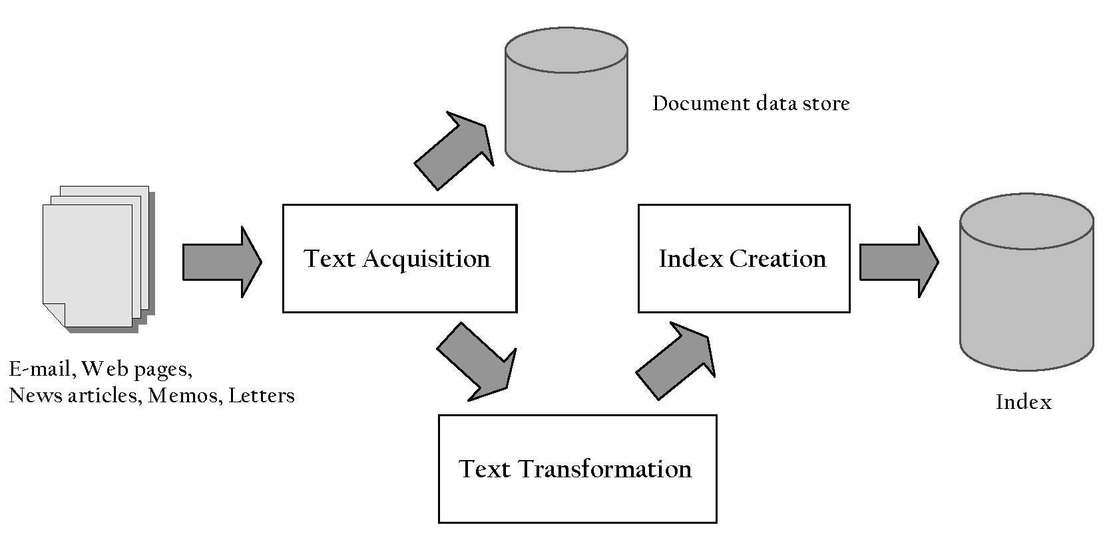
Подсистема1. Процесс индексирования

Slide 11
Процесс индексирования-2
Извлечение текстов
  Идентифицирует и сохраняет тексты для индексирования
Трансформация текстов
  Трансформирует документы в индексные термы
Создание индексов
  Берет индексные термы и создает индексы для быстрого поиска

Slide 12
Извлечение текстов. Краулер
Идентифицирует и извлекает документы для поисковой машины
Много типов – интернет, предприятие, компьютер
Интернет-краулеры используют ссылки, чтобы найти документы
        Должны найти огромное количество веб-страниц (покрытие) и сохранять их в актуальном состоянии
    Краулеры сайтов
    Tематические краулеры для вертикального поиска
Краулеры документов для поиска по документам предприятия или компьютера
    Используют ссылки и сканируют директории

Slide 13
Получение текстов-2
Фиды
  Потоки документов в реальном потоке времени
    Новости, блоги, видео, радио, tv
  RSS - стандарт
    RSS читалка обеспечивает новые XML документы поисковой машине
Конвертация
  Конвертирует форматы в текст плюс мета-данные
    HTML, XML, Word, PDF, и др. → XML
  Конвертирует кодировки для различных языков
    Например, в кодировку UTF-8

Slide 14
Получение текстов-3
Хранилище документов
  Хранит тексты, метаданные и другое содержание документов
    Метаданные: тип, дата создания
    Ссылки, текст ссылки
  Обеспечивает быстрый доступ к содержанию документов
    Порождение списка результатов
  Эффективное хранение
    не реляционная база данных

Slide 15
Преобразование текстов
Анализатор (Parser)
  Обрабатывает последовательность токенов в документе, распознает структурные элементы
    Заголовки, ссылки, подзаголовки и др.
  Токенизатор распознает «слова» в тексте
    Обработка капитализации, кавычек, дефисов ..
  Обработка структуры, задаваемой HTML, XML
    Теги: <h2> Overview </h2>
    Парсер использует синтаксис языка разметки идентифицировать структуру документа

Slide 16
Преобразование текстов-2
Стоп-слова
  Удаление наиболее частотных слов
    Предлоги, союзы, артикли..
  Может быть проблемой для некоторых запросов
Стемминг (морф. анализ)
  “computer”, “computers”, “computing”, “compute”
  Обычно эффективен, но не для всех запросов
  Разное действие для разных языков

Slide 17
Преобразование текстов-3
Анализ ссылок
  Ссылки и тексты ссылок (анкор ссылки – якори)
  Анализ ссылок важен для определения популярности сайта и сообщества, связанного с сайтом
    Например, PageRank
  Текст ссылки может значительно уточнить содержание связанных страниц,
  Значительное влияние на интернет-поиск
    Меньше значимость в других поисковых приложениях

Slide 18
Преобразование текстов-4
Извлечение информации
  Идентифицирует семантические классы индексных термов, которые важны для конкретных приложений индекс
  Например, распознавание имен людей, географических мест, компаний, дат…
Классификатор
  Отнесение текста к категориям
    Тематика, тональность, жанры и др.
    Зависит от приложения

Slide 19
Создание индекса
Статистика по документам
  Собирает частоты и позиции слов и других признаков
  Используется в ранжирующем алгоритме
Определение весов
  Вычисляет веса для индексных термов
  Используется в алгоритме ранжирования
  например, вес tf.idf
    Комбинирование частоты слова в документе и инверсной подокументной частоты слова в коллекции

Slide 20
Создание индекса-2
Инвертирование
  Преобразует матрицу документ-терм в данные терм-документ, необходимые для индексирования
    Сложно для большого числа документов
  Формат инвертированного файла – для быстрой обработки запросов
    Должен обрабатывать изменения индекса
    Сжатие данных

Slide 21
Создание индекса-3
Распределенное хранение индекса
  Распределяет индексы по многим компьютерам и/или многим дата-центрам
  Необходимо для быстрой обработки запросов
  Много вариантов
    Подокументное распределенное хранение, распределенное хранение термов, повтор данных
    Особое направление исследований: Distributed IR – распределенный информационный поиск

Slide 22
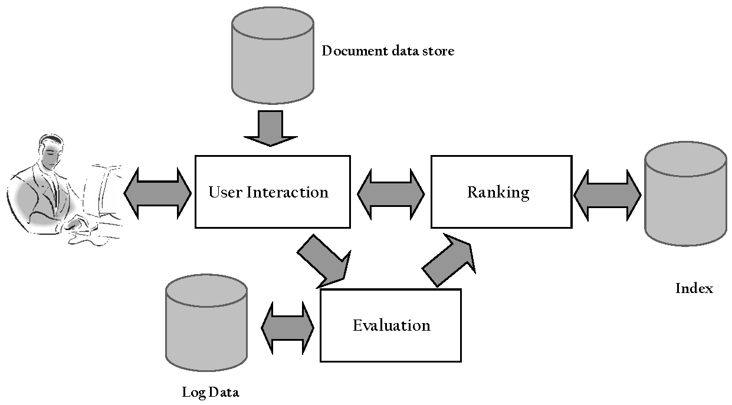
Подсистема 2. Обработка запроса

Slide 23
Обработка запроса
Взаимодействие с пользователем
  Поддерживает создание и уточнение запроса, показ результатов
Ранжирование
  Использует запрос и индексы породить ранжированный лист документов
Оценка качества
  Мониторит и измеряет качество поиска

Slide 24
Взаимодействие с пользователем
Ввод запроса
  Интерфейс и парсер для языка запросов
  Большинство интернет запросов – простые
  Язык запросов нужен для описания сложных запросов и результатов трансформации запросов (работа т.н. колдунщиков запросов)
    Булевские запросы
    Специализированные языки запросов для информационно-поисковых систем (Indri, Galago)
    Сходны с SQL языками, используемыми в базах данных

Slide 25
Взаимодействие с пользователем-2
Трансформация запросов
  Улучшает исходный запрос
    Спеллчекинг
    Подсказка запроса
  Автоматическое расширение запроса – пополнение его дополнительными словами
  Relevance feedback - автоматизированная технология с участием пользователя
    Пользователь размечает релевантные документы

Slide 26
Взаимодействие с пользователем-3
Выдача результатов
  Строит поисковую выдачу (SERP)
  Порождает сниппеты, чтобы отразить соответствие документа запросу
  Подсвечивает важные слова
  Показывает релевантную рекламу – основной источник прибыли Интернет-поисковых систем
  Может обеспечивать кластеризацию результатов и другие виды визуализации

Slide 27
Ранжирование
Присваивание веса соответствия документа запросам
  Веса использует алгоритм ранжирования
  Базовый компонент поисковой машины
  Базовое вычисление веса ∑ qi di
    qi и di – веса слова запроса и документа
  Много вариантов алгоритмов вычисления весов и ранжирования

Slide 28
Ранжирование-2
Оптимизация выполнения запроса
  Ранжирующие алгоритмы должны позволять эффективное исполнение
Распределенное выполнение
  Обработка запросов в распределенной среде
  Брокер запросов рассылает запросы и собирает результаты
  Кэширование

Slide 29
Поисковые системы разного уровня
Russir, 2009
Курс “Enterprise and Desktop Search”
(Дмитриев и др.)

Slide 30
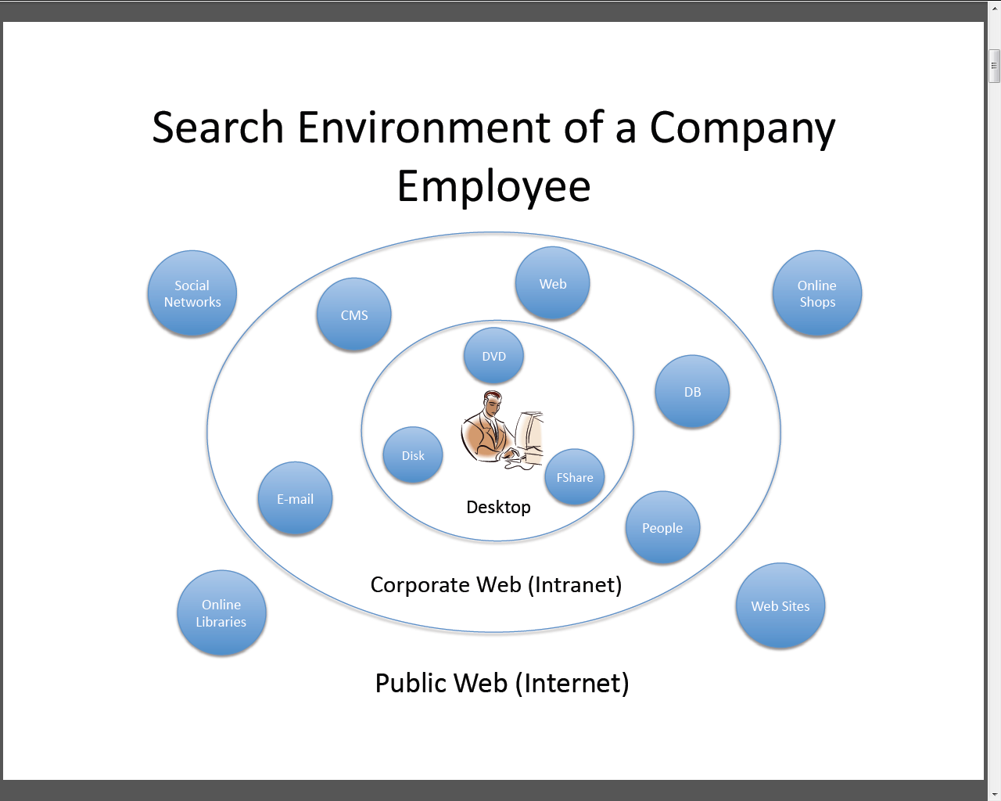

Slide 31
Интернет-поиск vs. Корпоративный поиск
Интернет-поиск
  Собирает результаты по общедоступному Интернету
  Проблема ранжирования ранжирования результатов
  Большие объемы
  Громадная индустрия – Интернет-реклама
  Активные исследования: хорошее качество
Корпоративный поиск
  Собирает информацию разных форматов из совокупности хранилищ
  Ранжирование документов разного типа
  Относительно малый объем исследований
  Хуже качество поиска – сложнее проводить сравнительные исследования
  Активная сфера исследований

Slide 32
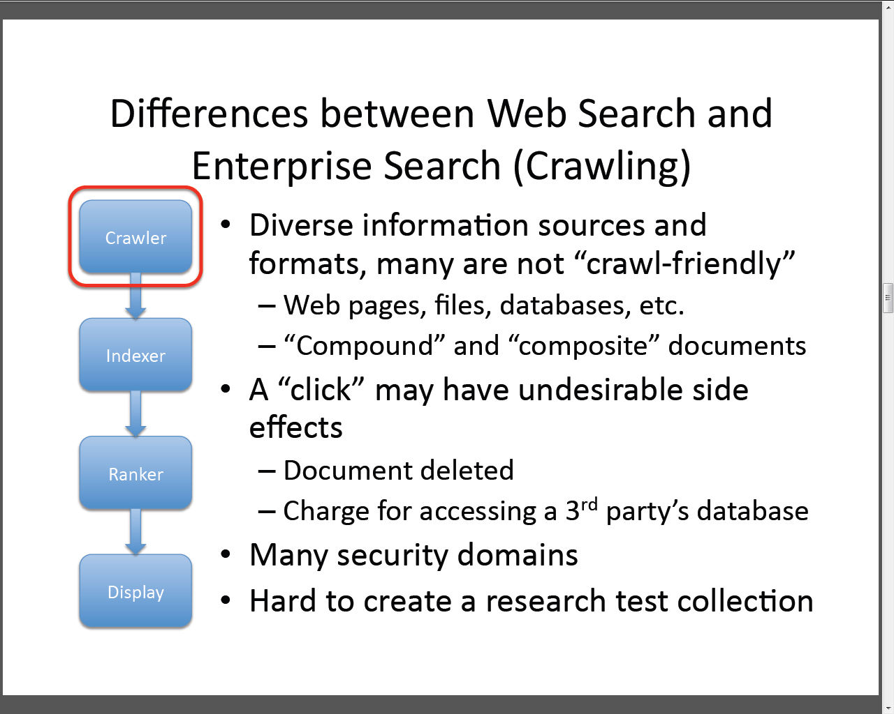

Slide 33
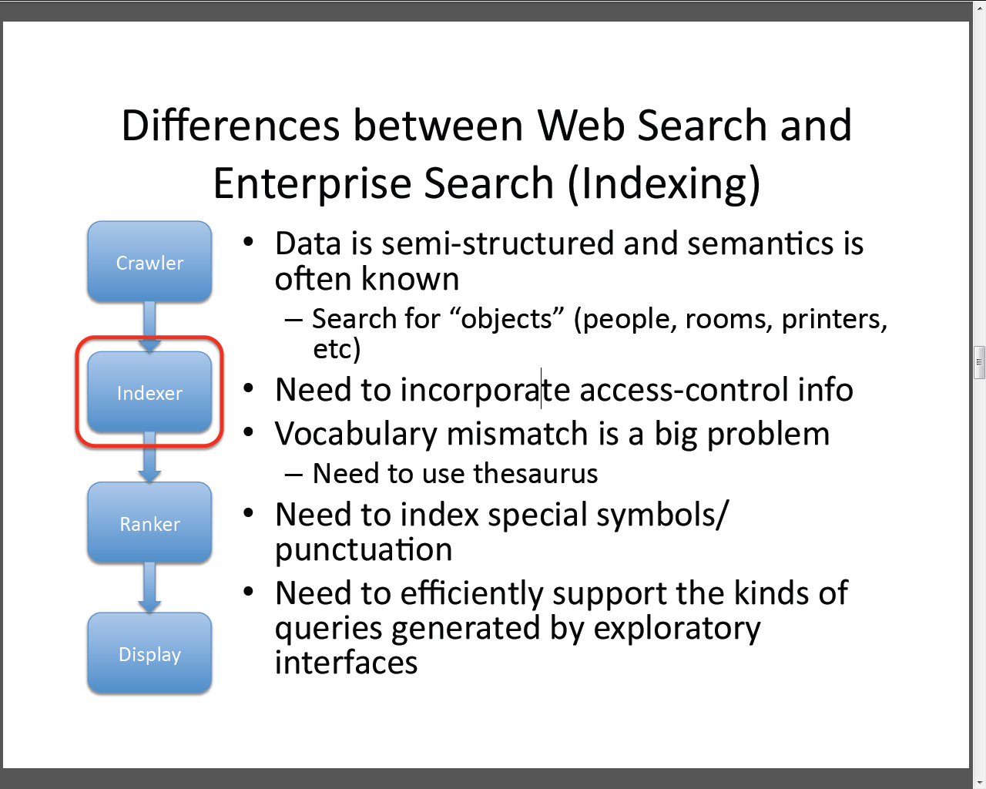

Slide 34
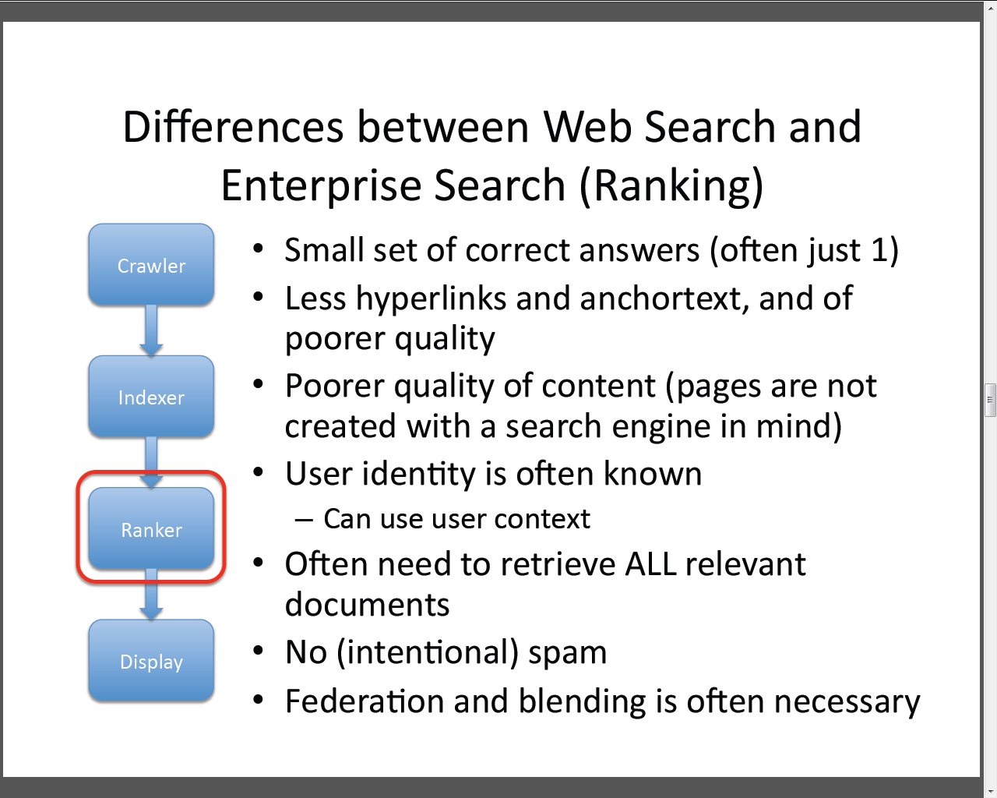

Slide 35
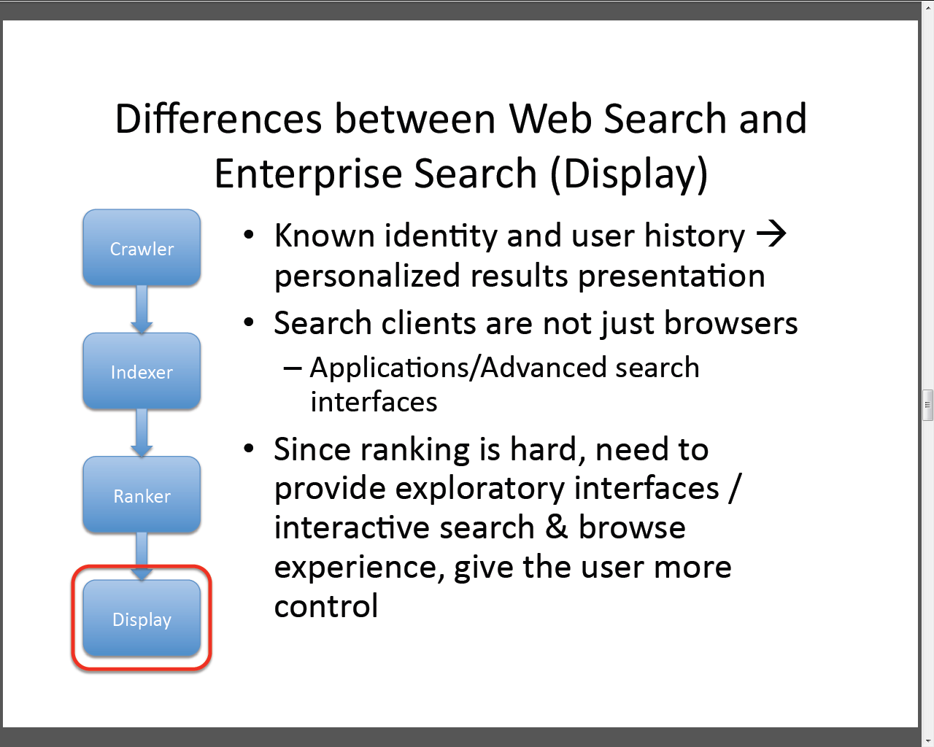

Slide 36
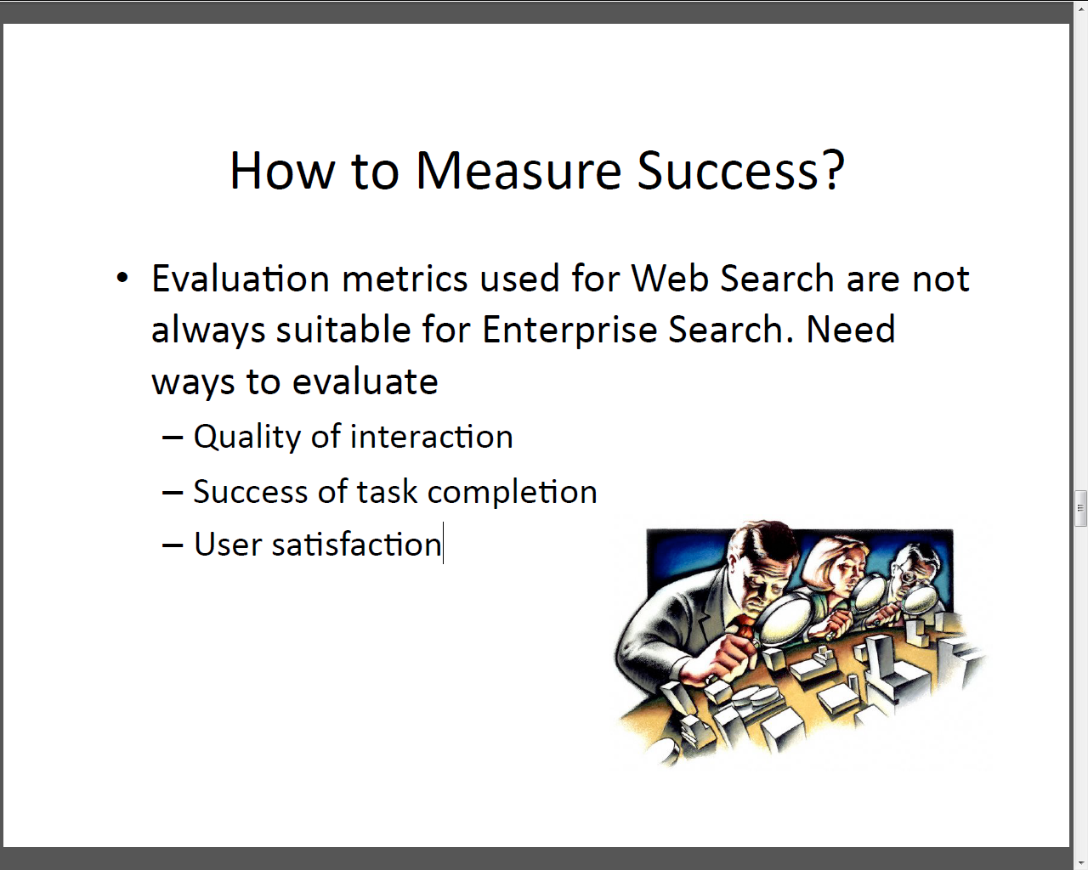

Slide 37
Предметно-ориентированный поиск
(Domain-Specific Search)

Slide 38
Предметные области поиска
Медицинский поиск
Патентный поиск
Поиск научных публикаций
Поиск по законодательству
Поиск по химическим документам
…

Slide 39
Поиск научной литературы
Рост публикаций
Устаревание
Проблема литературы до интернетовской эпохи
Цитаты, которые можно использовать как ссылки в Интернет-поиске
  Большое количество ссылок на работу – фактор значимости работы
  наукометрия

Slide 40
Причины цитирования в научной работе
Affirmational – базируется на цитируемой работе
Assumptive – цитаты основоположников
Conceptual – используются понятия, определения
Contrastive – сравнение с близкими, но не совпадающими подходами
Methodological – используется метод, оборудование, инструменты
Negational – подвергает сомнению
и др.

Slide 41
Анализ ссылок в литературе
Количество ссылок на работу
  Импакт-фактор работы
Сходство работ на основе ссылок
  Если работа А цитирует работы В и С, то, возможно, имеется сходство между работами В и С
  Если работы В и С цитируют одну и ту же работу А, то возможно есть сходство между этими работами
  Если таких совпадений много, то связь между работами

Slide 42
Системы поиска научной литературы
CiteCeer
ScienceDirect
Google Scholar
IEEE Xplore
Scopus
Microsoft Academic Search

Slide 43
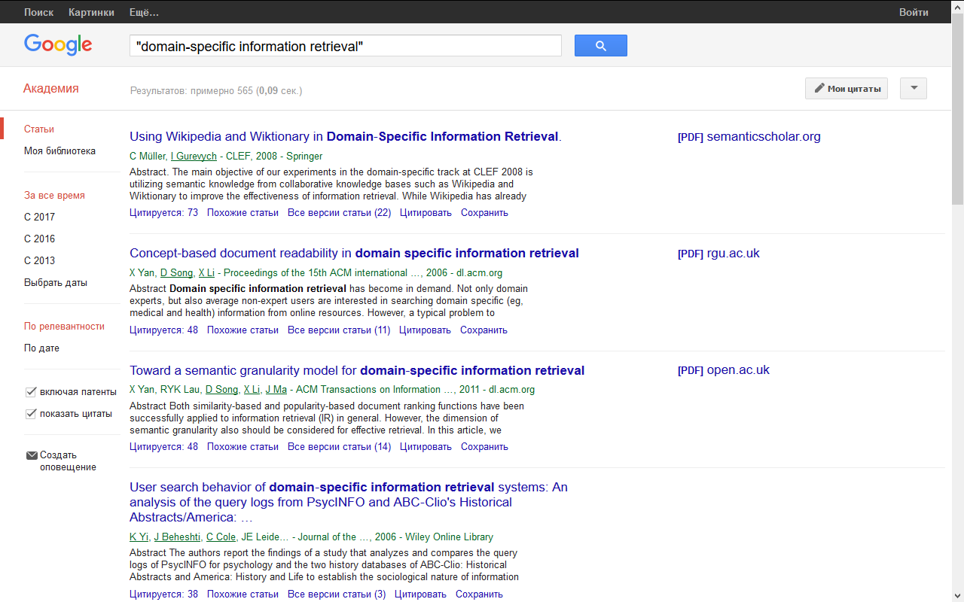
Поиск научных публикаций в Google.Scholar

Slide 44
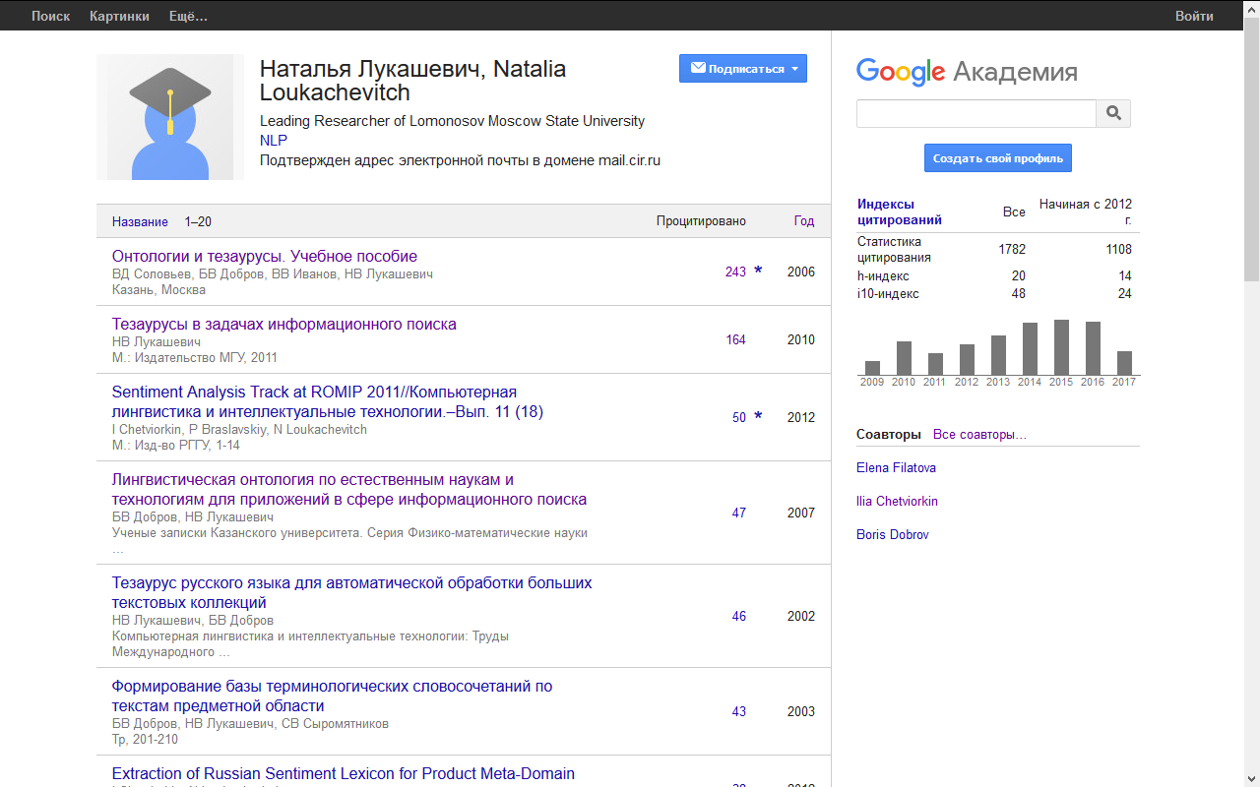
Google.Scholar – система анализа ссылок в научных публикациях

Slide 45
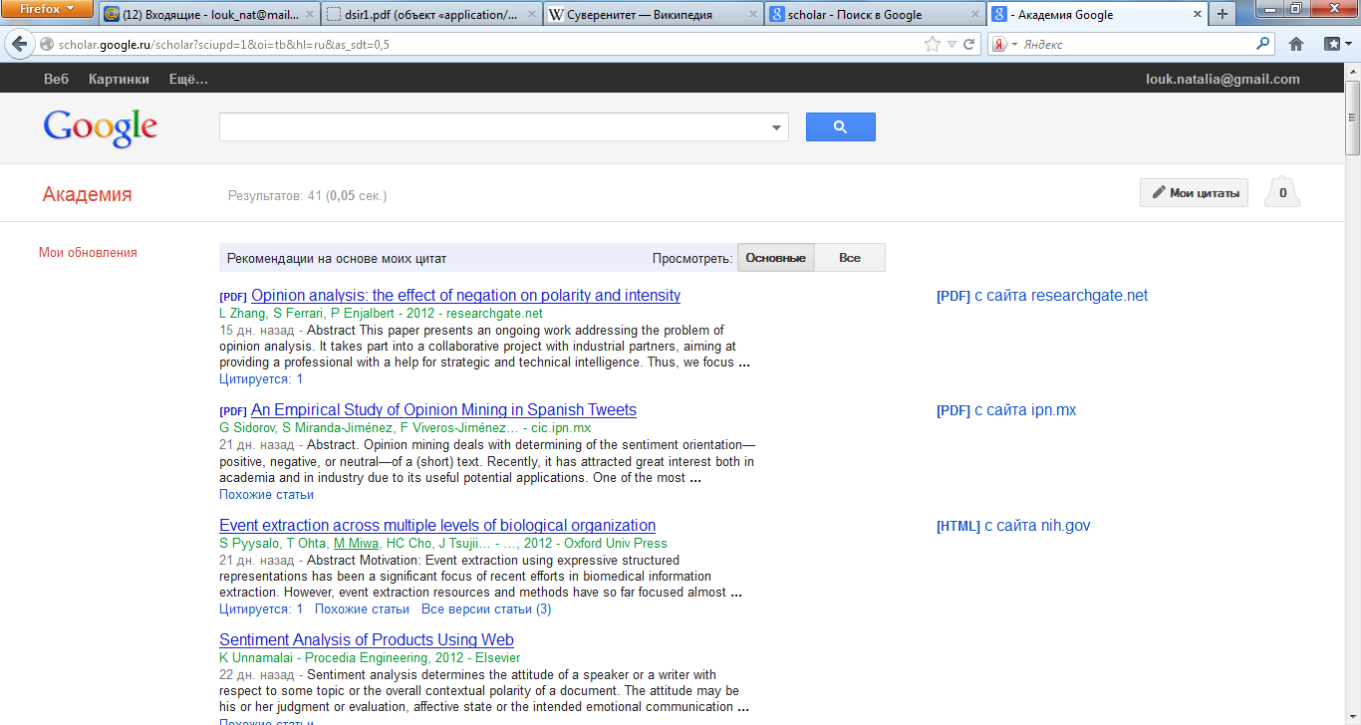
Рекомендуемые исследователю работы, на основе его последних публикаций

Slide 46
Заключение
Архитектура поисковой машины
  Подсистема индексирования документов
  Подсистема взаимодействия с пользователем и поиска документов на запрос
Поисковые системы разного уровня и предметной направленности

